Slide 1
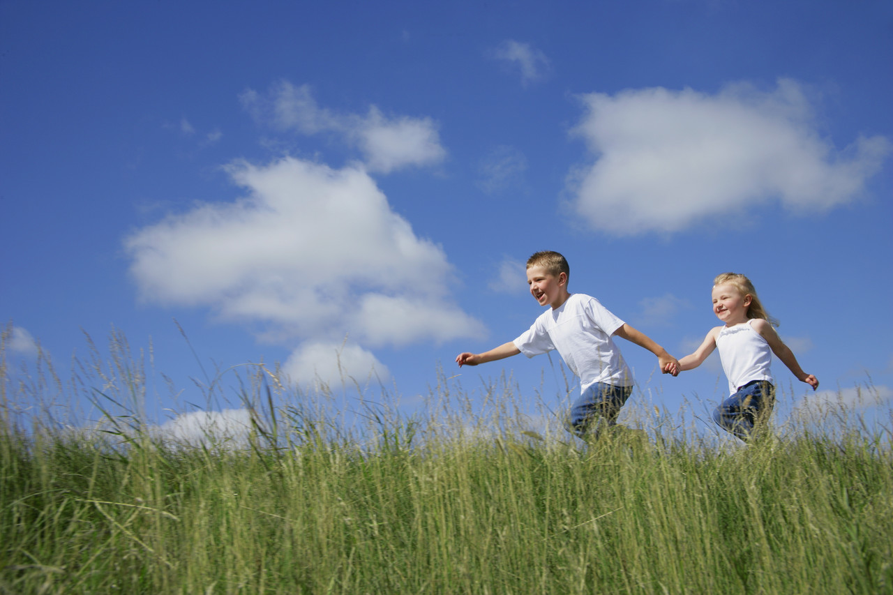
Поделки из природного материала

Slide 2
Наше совместное творчество
Notes:
Ксюша с мамой посмотри, сделали поделочки

Slide 3
Мой дикобраз-это высший класс!

Slide 4
Н а это снова я и поделочка моя

Slide 5
Инопланетяне классные, даже чуть опасные

Slide 6
Лесная полянка

Slide 7
Я серьезная дивчина, называюсь я Тортила

Slide 9
Волшебное дерево

Slide 10
Гусеница

Slide 11
Волшебные цветы

Slide 12
Осенний венок

Slide 13
Остров папуасов

Slide 14
Мой дикобраз- это просто класс!

Slide 15
Выставка поделок

Slide 17
Сонечка: «Это я и черепаха моя»

Slide 18
Посмотрите ка сюда как красива в этом я

Slide 19
1 2 3 4 5 разыграем сказку мы сейчас

Slide 20
Какие красивые у нас поделки!

